Slide 1
Django 기본 구조
1. 간단한 웹 페이지 띄우기 (HelloWorld)
2. 여러 페이지 띄우기
3. URL 맵핑 규칙
템플릿 기본( 변수 넘기기 )
템플릿 조건 처리
- template에서의 if 조건 처리. 10p
- template에서의 for 조건 처리. 11p
6. 스태틱 파일 띄우기
7. 로또 번호 출력 페이지 만들기

Slide 2
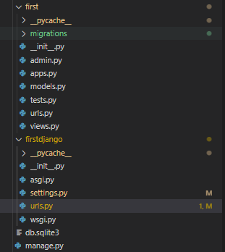
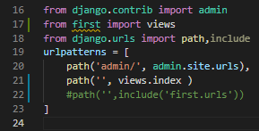
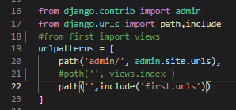
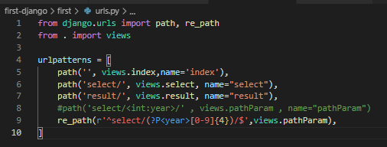
1. 간단한 웹 페이지 띄우기 (HelloWorld)
path( url 패턴, 넘겨줄 views메소드, [name=])
※ App의 Views.py 프로젝트 연결. (url 맵핑 방법 -1)
※ App의 Views.py 프로젝트 연결. (url 맵핑 방법 -2)
프로젝트 폴더 urls.py 에 include 라이브러리를 추가하고 App의 urls.py 파일을 urlpatterns 에 추가시킨다.
DB처리 및 template 의 제어를 담당하는 views.py 의 경로를 프로젝트 폴더의 urls.py에 직접 import 시키는 방법.
App에 urls.py 를 추가하고 urlpatterns를 작성한다.

Slide 3
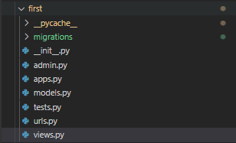
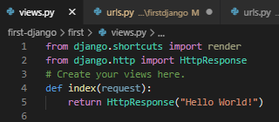
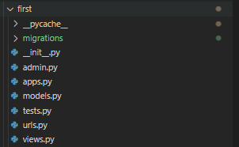
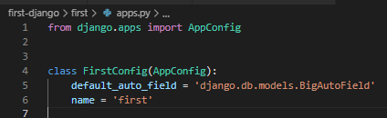
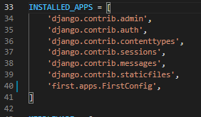
1. 간단한 웹 페이지 띄우기 (HelloWorld) -2
※ App의 Views.py 파일 method 작성
※ settings.py 에 App 등록.

Slide 4
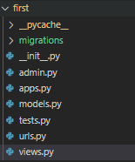
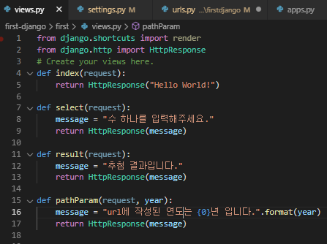
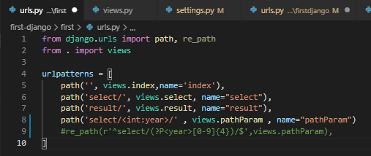
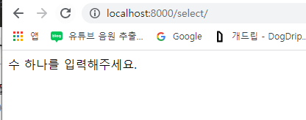
2. 여러 페이지 띄우기
※ 1. views.py 에 작업 (transaction)별 메소드 작성.
※ 2. 메소드별 Url 맵핑
실행.

Slide 5
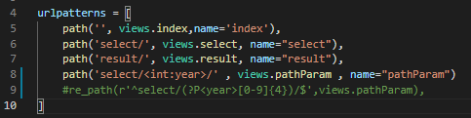
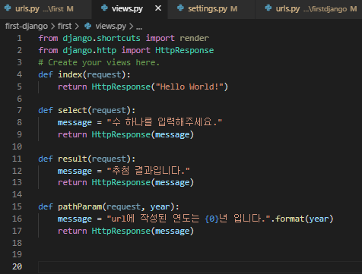
3. URL 맵핑 규칙 -1
※ URL Path Parameter 에서 값 가져오기.
※ 1. url 경로에 <int : year> 을 선언함으로써 url 경로에 작성된 무작위 숫자 값을 views.py에 연결된 메소드의 parameter ( : year) 로 받아올 수 있게 된다.

Slide 6
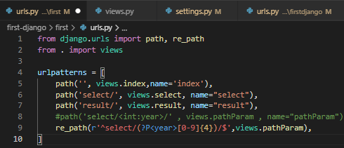
3. URL 맵핑 규칙 -2
※ URL Path Parameter 에서 값 가져오기 -2
※ 2. 정규표현식을 이용하여 url 주소에 포함되는 pathParameter 의 패턴을 지정할 수 있다.
정규표현식 url의 적용을 위해서는 re_path 라이브러리를 사용한다.
( ?P<year>{정규표현식} ) 의 의미는 Parameter 변수로 year를 선언하며, 해당 parameter의 값은 정규표현식의 패턴의 규칙을 만족하는 값이다.

Slide 7
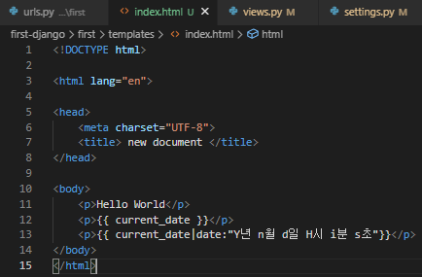
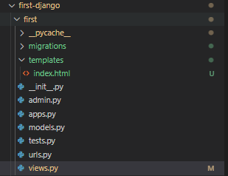
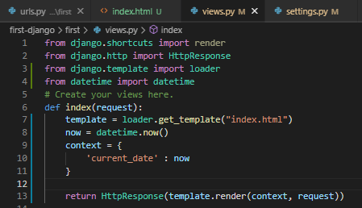
4. 템플릿 기본( 변수 넘기기 )
※ 1.templates 라는 폴더를 생성하고 html파일을 작성한다.
(ppt 3페이지에 settings.py 에서 앱을 등록하여야 html , css, js 등의 파일을 읽을 수 있다.)
템플릿에 변수를 넘기기위해 loader라이브러리를 import 한다.
loader는 view 메소드에 html 을 load하고, 메소드에서 반환 시, load된 템플릿에 context 값을 rendering 하여 반환한다.

Slide 8
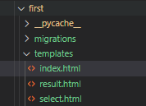
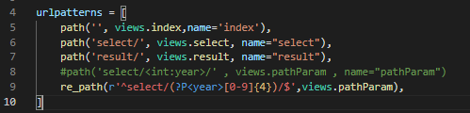
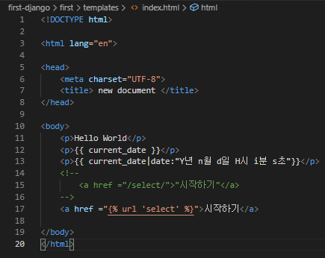
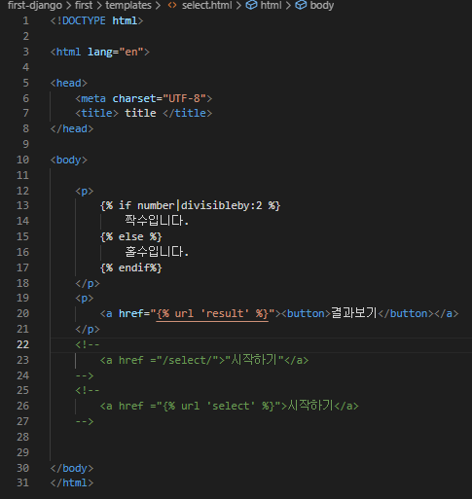
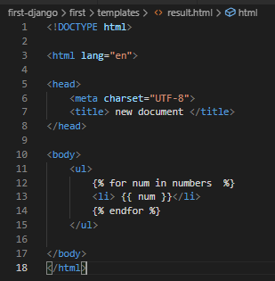
5. 템플릿 조건 처리 -1
※ 렌더링 된 값을 이용하여 조건에 따라 html 태그를 조작한다.
※ 1. 메소드 혹은 Url 별 html 작성.
index.html의 시작하기 a 태그를 클릭 시 select.html 페이지 이동
결과보기 a 태그를 클릭 시result.html 페이지 이동

Slide 9
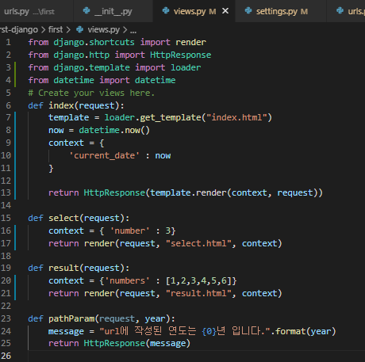
5. 템플릿 조건 처리 -2
※ 2. views.py 메소드 작성 혹은 수정
※ 파란 박스와 빨간 박스를 비교하여 알 수 있는 사항은 Django 에서 제공하는 shortcuts 라이브러리를 사용하면, loader 라이브러리를 쓰지 않아도 된다는 것이다.

Slide 10
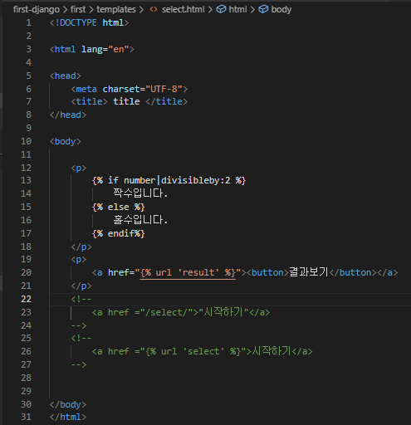
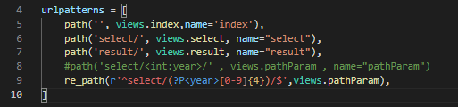
5. 템플릿 조건 처리 -3
template에서의 if 조건 처리.
{% if (조건) %}
조건 만족시 보여줄 <태그>
{% else %}
조건 불만족 시 보여줄 <태그>
{% endif %}
url 의 변경 시 모든 템플릿 내 href, src 등 주소를 변경해줘야 하는 경우가 생길 수 있다.
{% url ‘(path url의 명칭)’ %} 을 사용하면 url이 변경되더라도, 템플릿에서 변경해주지 않아도 되기 때문에. django에선 링크나 요청 url기입시 url명칭을 사용하는 방식을 추천한다.

Slide 11
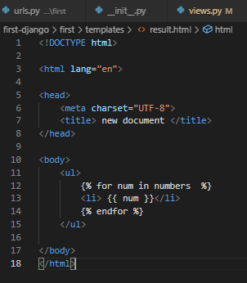
6. 템플릿 조건 처리 -4
template에서의 for 문 처리.
{% for (item) in (items{ ex : array, list, dict _data}) %}
반복하여 뿌려줄 <태그>
{% endfor %}

Slide 12
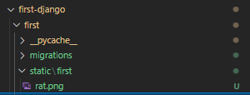
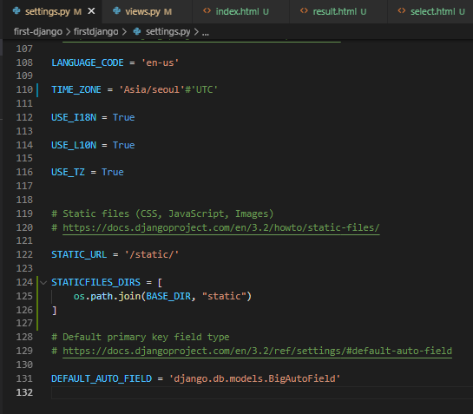
6. 스태틱 파일 띄우기 -1
APP 에 static 폴더를 생성하여 정적 파일을 관리한다.
※ static 폴더 내에 first 폴더를 생성하여 static 파일을 관리하는 이유. -> 앱이 두 개이상 존재하고 각 앱의 static 폴더 내 동일한 파일이 존재한다고 가정했을경우, Django 프로젝트에서는 어떤 파일을 사용자가 호출하고 있는지 구별할 수 없는 상황이 발생한다.[error!!]
이러한 문제를 해결하기 위해 static폴더에 고유한 하위 폴더를 생성하여, 동일한 파일명의 정적 파일이 충돌되는 것을 방지한다.
※ 1. 스태틱 파일을 저장하기 위한 폴더 생성
※ 2. settings.py 에 정적 파일 경로 등록.
settings.py 를 살펴보면 122번 line 에서 처럼 STATIC_URL 이 선언되어있는 것을 볼 수 있다.
각각의 App의 static file 폴더를 등록하기 위해 STATICFILES_DIRS를 작성한다.
[※ 패키지 루트 디렉토리에서 static 이라는 명칭을 가진 폴더를 모두 읽어들인다.]

Slide 13
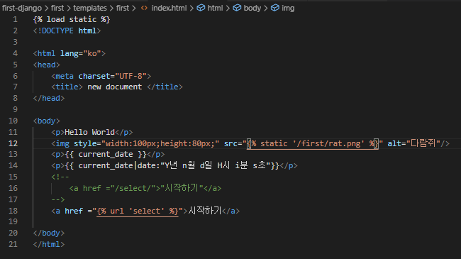
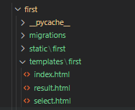
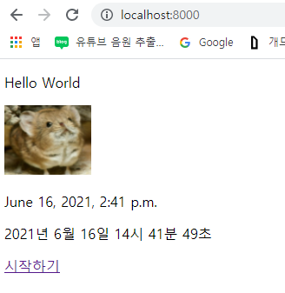
6. 스태틱 파일 띄우기 -2
※ 3. template 에서 스태틱 파일을 가져오기 위한 설정
※ 1. settings.py 에서 설정한 stati의 경로를 templat에 load 하기 위해선 Line 1 의 선언이 필요하다. -> {% load static %}
※ 2. 정적파일을 가져오기 위해선 static 뒤에 정적 파일의 경로를 선언한다.
{% static ‘/first/rat.png’ %}
이전페이지에서 정적 파일의 관리 시, 다른 앱의 같은 경로 내 파일명이 복수 개 존재하는 경우 에러가 발생한다고 하였다. 이것은 template도 마찬가지이며, 이를 방지하기 위해 각각의 templates 폴더에 고유한 폴더를 생성하여 template 파일을 위치시키는 것으로 충돌을 방지하는 것을 django프레임워크는 권장한다.
실행 화면.

Slide 14
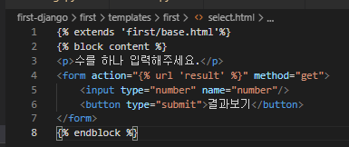
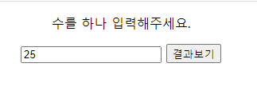
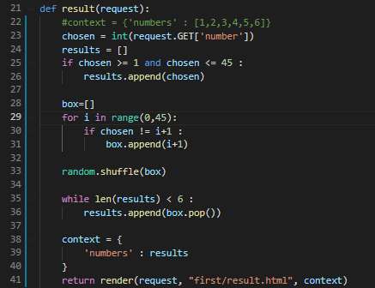
7. 로또 번호 출력하기 -2
문제 : index.html 에서 시작하기 버튼을 누르면 select.html 로 넘어가며, select.html 의 input 태그에서 값을 하나 입력한다. (입력범위 :1~45 )
입력한 값은 로또 번호의 맨 앞에 나오는 수가 되며 나머지 5개의 수는 랜덤하게 출력되어야 한다.
※ 1. 입력 template 변경.
결과보기 버튼을 클릭 시에 /result/ url로 input 값을 전달한다.
select.html 수정
※ 2. views.py result 메소드 로직 변경.
요약 설명:
input 태그의 값을 chosen 변수로 받는다.
random 함수를 이용하여 1~45 까지의 범위 그리고 정수 처리하는 로직은 해당 기능을 구현하는데 비효율적이다.
먼저 입력된 숫자가 1~45 사이의 값인지 확인하여 results 리스트에 추가한다.
1~45 까지의 숫자를 저장하는 box라는 배열을 선언하여 초기화를 시켜주는데 유저가 선택한 숫자는 배열에 포함시키면 안된다. -> (28 ~ 31 Line )
유저가 선택한 번호를 제외한 box list를 random 하게 섞는다. ->(33 Line)
나머지 5개의 숫자를 random하게 섞은 box 리스트에서 하나씩 가져온다.
(35 ~ 36 Line)
완성된 로또 번호를 numbers라는 key값으로 result.html에 반환한다.

Slide 15
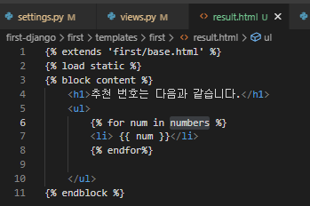
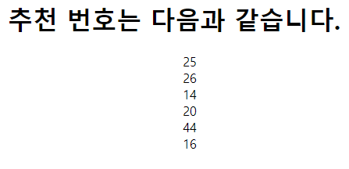
※ 3. 결과 템플릿 변경
views.py 에서 전달한 key값으로 결과 list를 받아 template 화면에 출력한다.

